Slide 1
Подготовила: воспитатель Заморина Анна Александровна
МДОУ детский сад № 44 «Солнышко» с корпусом № 2 «Калинка»
«10 000 добрых дел в один день»

Slide 2
5 декабря 2020 года в 11-й раз проводится ежегодная областная добровольческая акция «10 000 добрых дел в один день». Главной задачей акции является привлечение общественности к решению задач социально-экономического развития Свердловской области, стимулирование и поддержка социальных гражданских и добровольческих инициатив общественных объединений, иных организаций и отдельных граждан. В рамках акции проходит конкурс участников согласно Положению о проведении конкурса участников областной добровольческой акции «10 000 добрых дел в один день».

Slide 3
Желание помогать другим людям возникло со становлением нашего общества. И сегодня, как никогда, актуально сострадание и уважение к ближнему человеку, которыми издавна славились русские люди. Заниматься благотворительностью или нет – это личное дело каждого человека. Творя добро, каждый вкладывает в это понятие что-то свое. Доброта! Какое старое слово! Не века уже, а тысячелетия люди спорят о том, нужна она или нет, полезна она или вредна, достойна почтения или смешна. Споры идут, а люди страдают от того, что доброты в их жизни не хватает. В словаре С.И.Ожегова слово «доброта» определяется как «отзывчивость, душевное расположение к людям, стремление делать добро другим». Добро – это все положительное, хорошее, полезное. А живет доброта, в сердцах людей.

Slide 4
Добрым быть совсем-совсем непросто, Не зависит доброта от роста. Доброта приносит людям радость, И взамен не требует награды. Доброта с годами не стареет, Доброта от холода согреет, Если доброта, как солнце светит, Радуются взрослые и дети.

Slide 5
04 декабря педагогами и воспитанниками нашего детского сада через Совет ветеранов Невьянского городского округа была организована Социально-бытовая помощь в рамках акции «10000 добрых дел в один день»: - с целью оказания помощи семьям, попавшим в трудную жизненную ситуацию, одиноким пожилым людям. Ребята вместе с педагогами и родителями изготовили поделки и собрали предметы первой необходимости. Все подарки были переданы председателю Совета ветеранов Трохиной Людмиле Михайловне. А также мы не забыли о нашем сотруднике ветеране педагогического труда Карташевой Надежде Сергеевне . Выражаем огромную благодарность всем, кто принял участие в данной акции. Спасибо за внимание и готовность поддержать тех, кто нуждается в помощи!

Slide 6
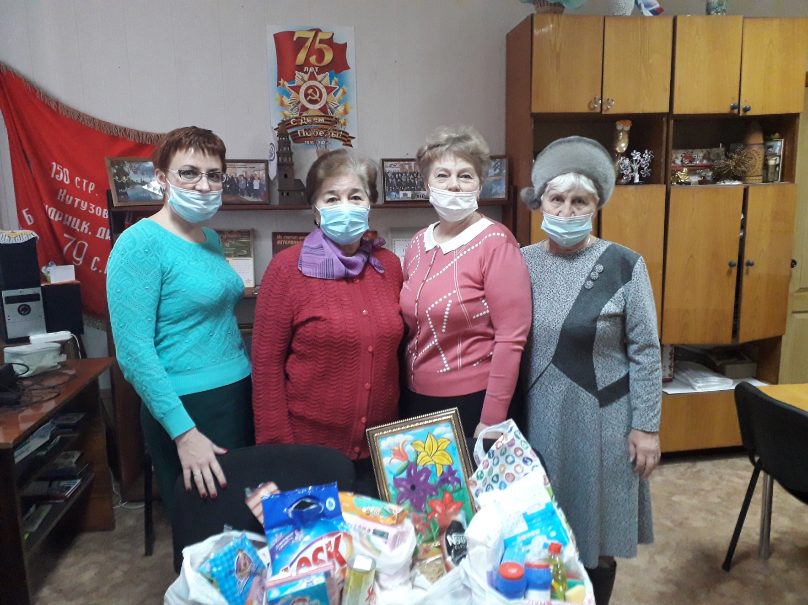

Slide 7
